Slide 1
3D-модель предприятия

Slide 2
Проблема
Большие затраты времени и труда на поиск неисправностей в обеспечивающих процессах производства
Недостаточный контроль за процессами

Slide 3
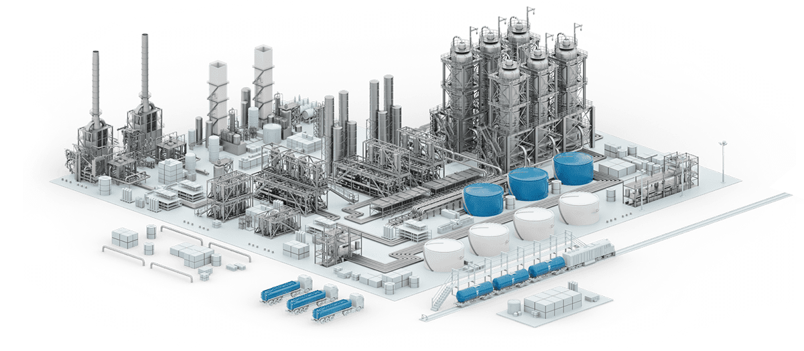
Продукт
Технологическая карта по разработке
3D-модели предприятия

Slide 4
Конкурентное преимущество
Преимущества 3D-модели:
сокращается время на устранение неисправностей в производственном процессе
является мощным инструментом для визуализации
позволяет проводить аналитику и контроль процессов на предприятии

Slide 5
Дорожная карта проекта
Этап 4
доработка технологической карты
Этап 3
Этап 2
разработка технологической карты
Этап 1
анализ конкурентного преимущества и целевой аудитории
анализ проблемы и ее решения, а также выявление конечного продукта

Slide 6
Бизнес-модель
Ценностное предложение
3D-модель позволит улучшить эффективность производства, оптимизировать использование ресурсов, повысить качество продукции и снизить издержки
Каналы сбыта
Конкурсы и выставки
Онлайн-платформы и рынки
Инженерные и архитектурные компании
Необходимые ресурсы
Целевая аудитория
Программные обеспечения для 3D-моделирования (AutoCAD, SolidWorks, Blender, 3ds Max или другие подобные программы)
Визуальные материалы предприятия
Технические данные и спецификации оборудования на предприятии
Данные о процессах и организации работы
Крупные предприятия, которые стремятся к цифровизации производства
Планируемые партнеры
IT-компании и разработчики
Архитектурные и дизайнерские студии

Slide 7
Финансовый план
Цель | Сумма | Источник
Разработка технологической карты | Приблизительно 50000 рублей | PPR-24
Ниокр и доработка технологической карты | Приблизительно 30000 рублей | PPR-24
Создание 3D-модели | Приблизительно 120000 рублей | INFENIXI

